Slide 1
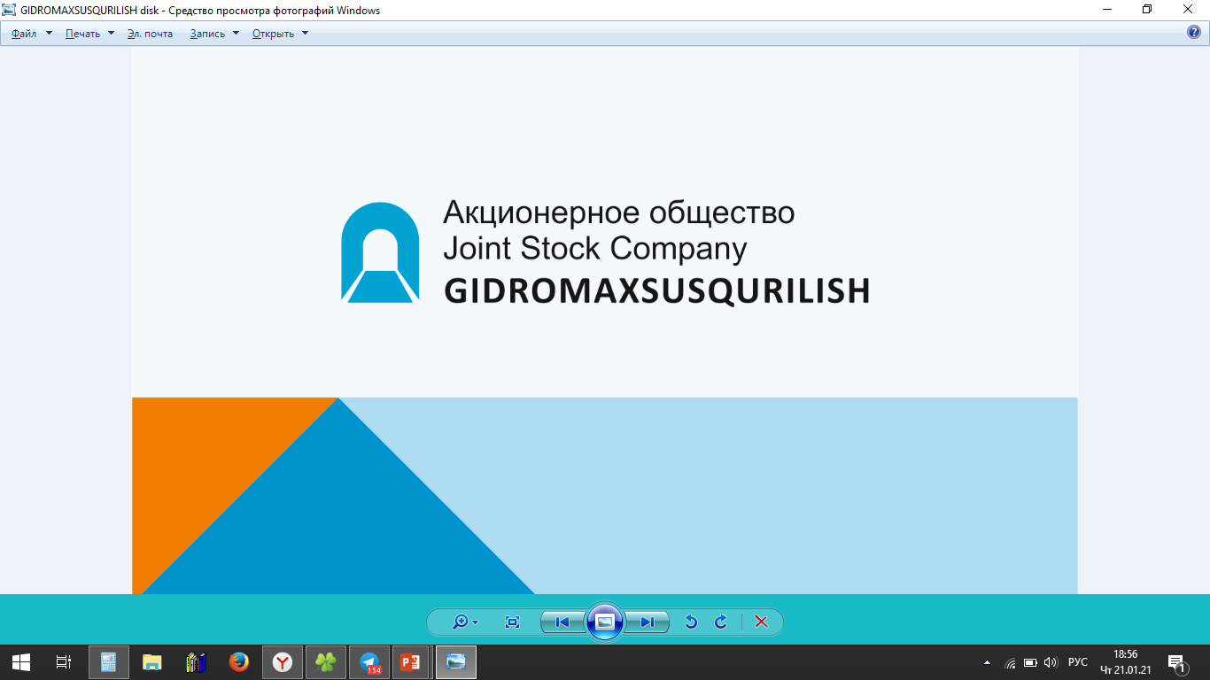
«ГИДРОСПЕЦСТРОЙ»
СТРОИТЕЛЬНО-ПОДРЯДНАЯ ОРГАНИЗАЦИЯ АКЦИОНЕРНОЕ ОБЩЕСТВО

Slide 2
ИСТОРИЯ СОЗДАНИЯ ОРГАНИЗАЦИИ
Узбекское специализированное предприятие «Гидроспецстрой» было создано на основании Приказа Министерства Энергетики СССР от 24 января 1961 года за № 14 и находилось в непосредственном подчинении Всесоюзного треста Гидроспецстрой Министерства Энергетики;
На основании Постановления Кабинета Министров РУЗ О мерах по организации деятельности Государственно-Акционерной компании «Узбекэнерго» № 93 от 24.02.2001г. Узбекское специализированное управление «Гидроспецстрой» вошло в систему ГАК «Узбекэнерго»;
Открытое Акционерное общество «Гидроспецстрой» создано на основании Приказа Госкомимущества Республики Узбекистан от «31» марта 2004г. № 41 К-ПО «О преобразовании Узбекского спецуправления «Гидроспецстрой» в Открытое Акционерное общество и является структурным подразделением ГАК «Узбекэнерго» (приказ по ГАК «Узбекэнерго» от 25 июля №152),в дальнейшем переименовано в Акционерное общество (06.08.2014 г № 000465-04);
На основании Указа Президента Республики Узбекистан УП-5044 от 18.05.2017г., Постановление Президента Республики Узбекистан ПП-2947 от 02.05.2017г., Постановление Президента Республики Узбекистан ПП-2972 от 18.05.2017г., вошли в состав «Узбекгидроэнерго»;
Постановление Кабинета Министров ПКМ № 407 от 22.06.2017 г. о передачи доли «Узбекэнерго» в «Узбекгидроэнерго» 97,45% пакета акций АО «Гидроспецстрой».

Slide 3
Состав АО «ГИДРОСПЕЦСТРОЙ»
Унитарное предприятие «Тупаланггидроспецстрой»
«Ташкентская» механическая база
«Чарвакская» механическая база

Slide 4
Основная деятельность
Проходка тоннелей любого сечения и с любой обделкой;
Инъекционные и цементационные работы: сопрягающая укрепительная, площадная и наполнительная цементации, цементация строительных швов, ликвидация пустот под фундаментами;
Бурение скважин любого диаметра глубиной до 300 м, устройство буронабивных свай;
Организация строительно-монтажных, пуско и эксплуатационно-наладочных работ;
Строительство гидротехнических сооружений;
Строительство мостов;
Буровзрывные работы.

Slide 5
АО «ГИДРОСПЕЦСТРОЙ» в своей деятельности выполнил строительно-монтажные работы в следующих объектах
Чарвакская ГЭС;
Пачкамарское водохранилище;
Гиссаракское водохранилище;
Заминское водохранилище;
Чимкурганское водохранилище;
Каратепесайское водохранилище;
Каттакурганское водохранилище;
Ангренское водохранилище;
Туямуюнское водохранилище;
Туполангское водохранилище.

Slide 6
АО «Гидроспецстрой» принимало участие в строительстве
Градирни Ново-Ангренской и Ташкентской ТЭС;
Юнусободской линии Ташкентского метрополитена;
Тоннелей перевалов «Камчик-Резак», автодороги А-373 Ташкент-Ош;
Съездов на Хандизинском рудном месторождение;
Возведения крупных железобетонных сооружений водовыпуска Ферганского водохранилища;
Выполнения буровзрывных и земляных работ на строительстве железной дороги «Ташгузар-Байсун-Кумкурган». В настоящее время коллектив предприятие выполняет буровзрывные работы и комплекс подземных работ на строительстве «Пскемкой, Нижне-Чаткальской и Зарчобской» Гидро Электрических Станциях.
Выполнения буровзрывных и земляных работ на строительстве высоковольтных линий во время прокладки газопровода Ахангаран-Пунган-КНР.

Slide 7
Объем строительно-монтажных работ по Бизнес-плану общество на 2021 год
№ п/п | Наименование объекта | Наименование подрядчика | Объем СМР (млрд. сум/млн. долл. США)
1 | Строительство "Пскемская ГЭС" | OOO "Topalang HPD water construction" | 57,5 / 5,5
2 | Строительство «Нижнечаткальской» ГЭС | OOO "Topalang HPD Holding" | 45,1 / 4,3
3 | "Строительство Зарчобских малых ГЭС" | OOO "TO`PALANG HPD PLATINUM" | 46 / 4,4
4 | Буровзрвные работы на шахте Шаргунь | АО "Шаргунькумир" | 9,2 / 0,9
 | ИТОГО |  | 157,8 / 15,1

Slide 8
Финансово-экономические показатели
АО «Гидроспецстрой»
ПО ИТОГАМ 2018 ГОДА
Чистая выручка – 62,1 млрд. сум (или расчётное 5,9 млн. долл. США)
Количество сотрудников – 477 человек
ПО ИТОГАМ 2019 ГОДА
Чистая выручка – 138,2 млрд. сум (или расчётное 13,1 млн. долл. США)
Количество сотрудников – 740 человек
ПО ИТОГОАМ 2020 ГОДА
Чистая выручка – 142,14 млрд. сум (или расчётное 13,6 млн. долл. США)
Количество сотрудников – 965 человек

Slide 9
Технический парк машины механизмов и спецтехники АО «Гидроспецстрой»
№ | Наименование автомашины и механизмы | Марка | Год выпуска | Кол.
1 | Буровые станки и гидрав. буровая карета с 2мя стрел | KAISHAN KG-930A | 2018-2020 | 3
 |  | НКР-10МВПА-1-000 | 2018-2020 | 9
 |  | Atlas Copco Boomer 282 | 2018 | 2
2 | Компрессоры | KAISHAN LGCY 15/13 | 2018-2020 | 3
 |  | AIRPOOL PR 32 | 2018 | 2
 |  | JF АМ100А | 2018 | 4
3 | Буровые насосы | НБ-32 с эл. двиг.45квт | 2018 | 2
 |  | Zoomlion 80.12.112 RSD | 2018 | 1
 |  | АНБ-22 | 2018-2020 | 6
4 | Растворо мешалки и растворный узел, лаборатории глин.ратворов | Растворный узел АНБ | 2018-2020 | 2
 |  | Лаборатория глинистых растворов | 2018-2020 | 2
 |  | РМ-2000 | 2018 | 7
 |  | РМ-750 с эл.дв5,5 |  | 2
5 | Дизелные генераторы | К4100 495 | 2019 | 1
 |  | ARNPOWER | 2020 | 2
6 | Автопогрузчики | SHANTUI SL50W-2 | 2018 | 3
 |  | XCMG ZL50GN | 2019 | 2
 |  | SINOSTEEL CY-2 |  | 1
7 | Мини гусенечный тракторы | ТY-3000 | 2018 | 4
8 | Экскаваторы | SANY415 | 2019 | 1
 |  | Hyundai | 2018 | 1
9 | Шахтные вентиляторы | СВМ-6 22квт 3000 | 2019 | 2
 |  | СВО-6 22 кВт | 2019 | 2
10 | Сварочные аппараты, трансформаторы и выпрямители | Conitech 630А | 2018-2020 | 4
 |  | ВДМ 6301 |  | 8
 |  | ВХ1 630 |  | 6
11 | Ресивер | 10м3 | 2018 | 2
12 | Цемент опрыскиватель торкрет бетона машина струй | TUNNEL-MAX | 2018 | 2
13 | Автосамосвалы | КАМАЗ-6520-1043 | 2018 | 3
 |  | SHACMAN - SX3318DT367 | 2019 | 4
14 | Автобетоносмесителы | КАМАЗ 53229-1933-15 | 2019 | 2
15 | Автофургоны | КАМАЗ-65115 | 2019 | 2
 |  | MAN CLA 16.230 4х2 ВВ | 2018 | 1
16 | Спец техника и п/прицепы | DOОNGFEND DFL 4251LAX8 | 2018-2020 | 2
 |  | HONDA XHD 9400TJZ |  | 1
 |  | МАЗ (УРБ) |  | 2
17 | Автокраны | МАN CLA 18.280 4/2ВВ | 2018-2020 | 2
 |  | МАЗ-5334 СМК-10 |  | 2
18 | Легковые и внедорожные автомобилы | LACETTI | 2018 | 2
 |  | УАЗ-315195 |  | 5
 |  | LADA-21310 | 2019 | 3
 |  | LADA-21214-007-52 | 2020 | 3
 | Итого |  |  | 120

Slide 10
В настоящее время количество специалистов
АО «Гидроспецстрой»
Количество сотрудников – 965 человек из них:
Участок цементации (ИТР 80 чел., рабочие цементаторы 245 чел.)
Участок по буровзрывные работы (ИТР 29 чел., рабочие буровики и взрывники 90 чел.)
Участок подземных работ (ИТР 55 чел., рабочие проходчики 276 чел
Участок по гидротехнического сооружение (ИТР 51 чел., рабочие строители 139) и другие

Slide 11
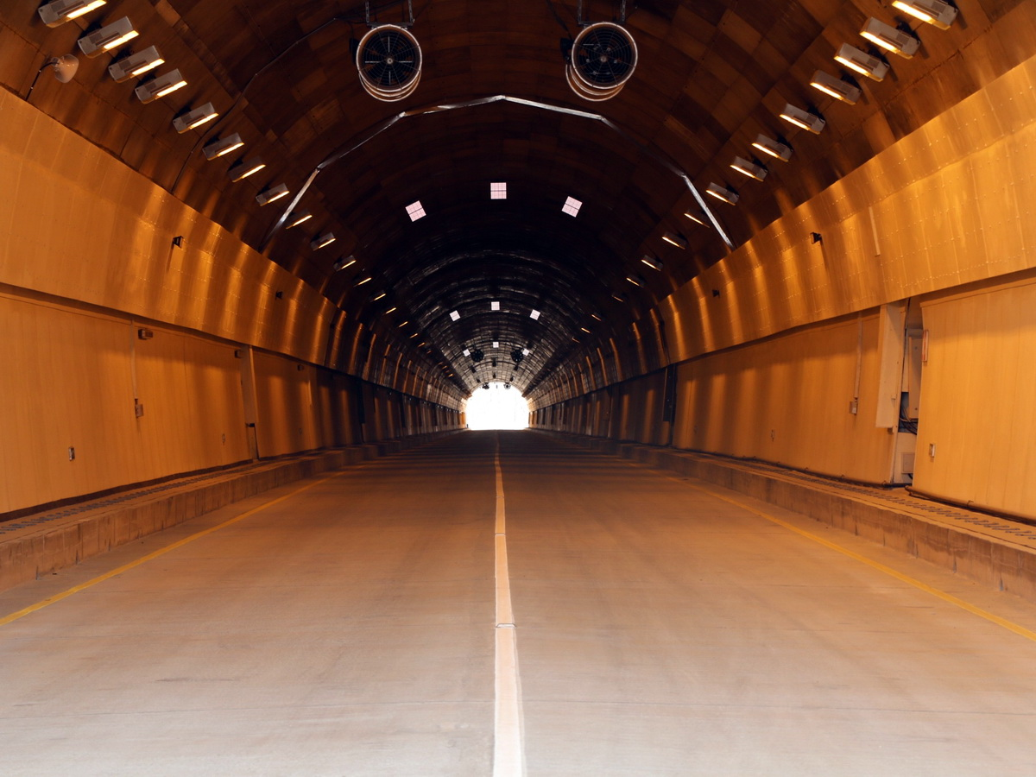
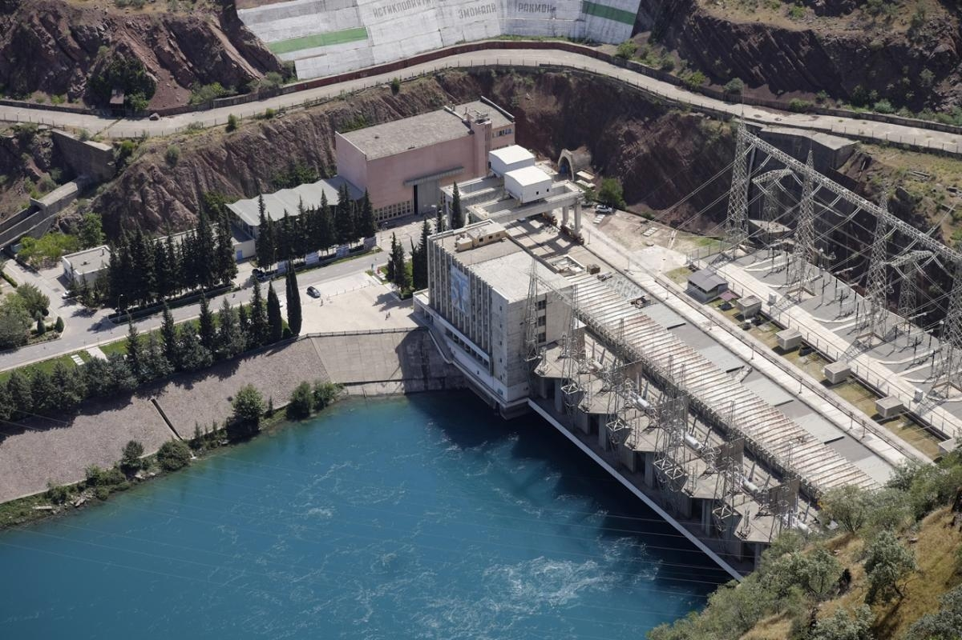
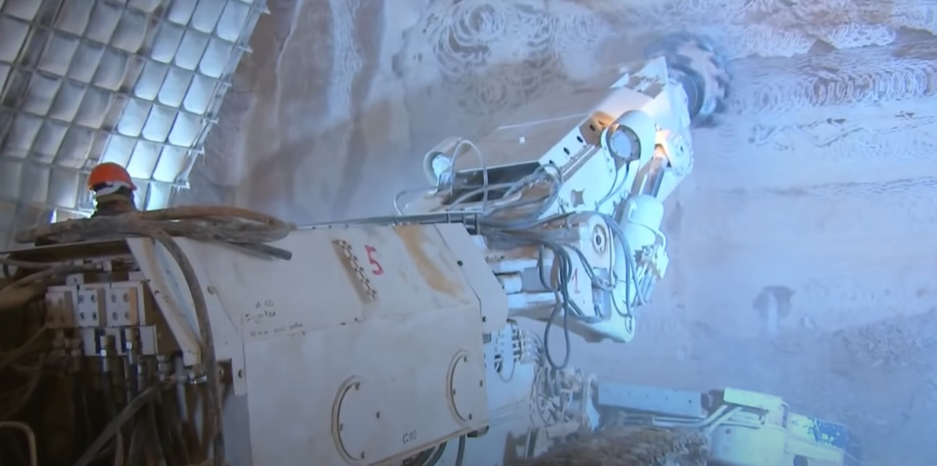
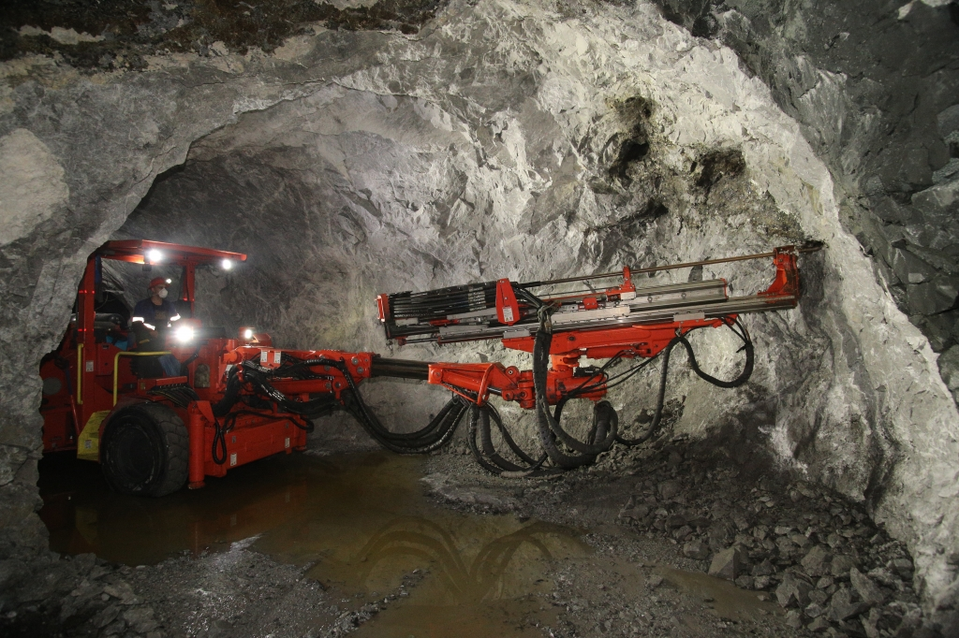
фото галерея
Тоннелей перевалов «Камчик-Резак», автодороги А-373 Ташкент-Ош
Повышение безопасности функционирование «Чарвакский ГЭС»
Проходка Комбайном КСП Строительно Эксплуатуационного Водосброса Забой №5
Проходка съездов на Хандизинском рудном месторождении

Slide 12
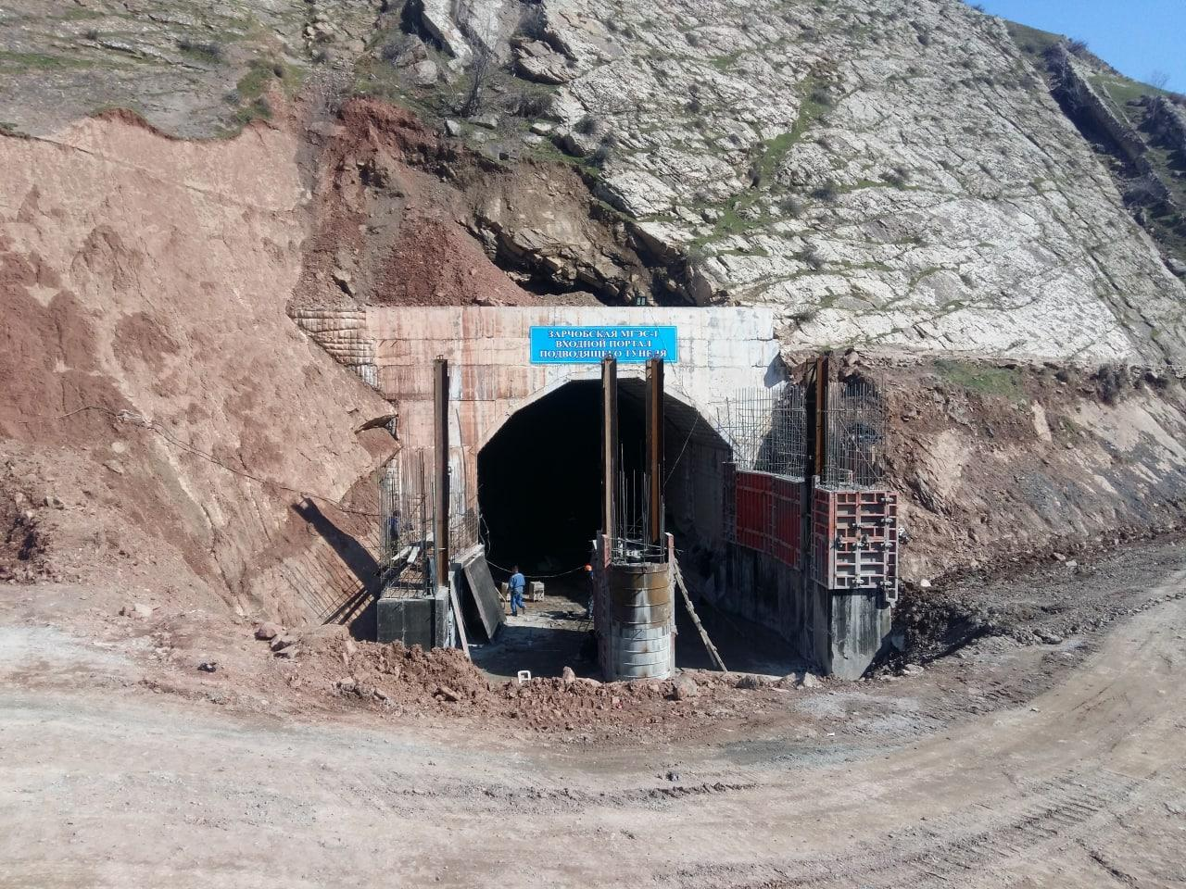
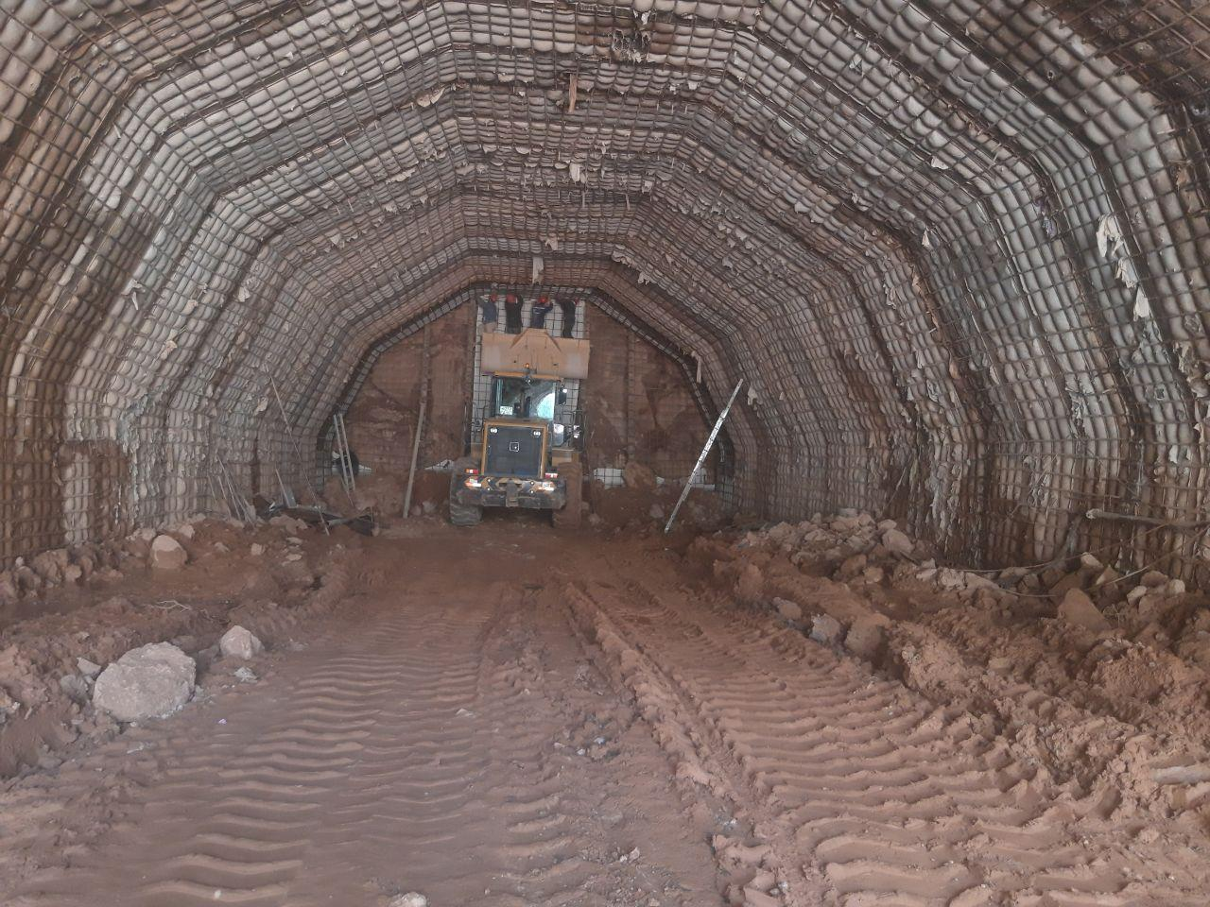
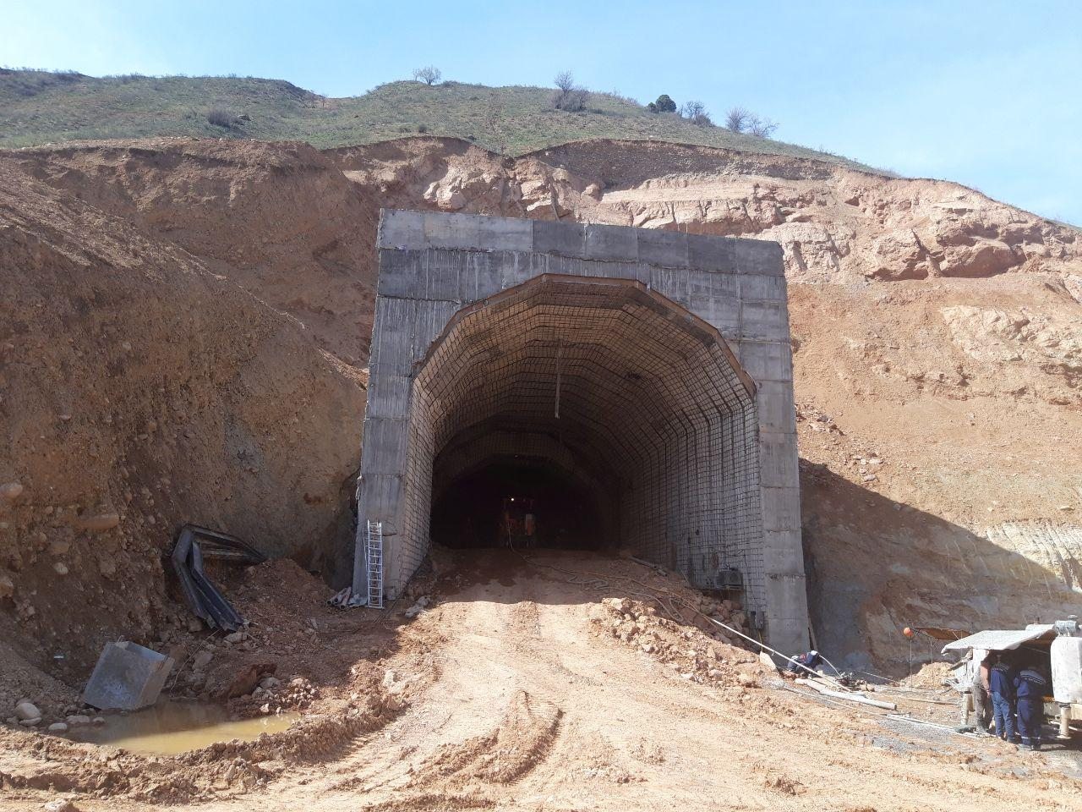
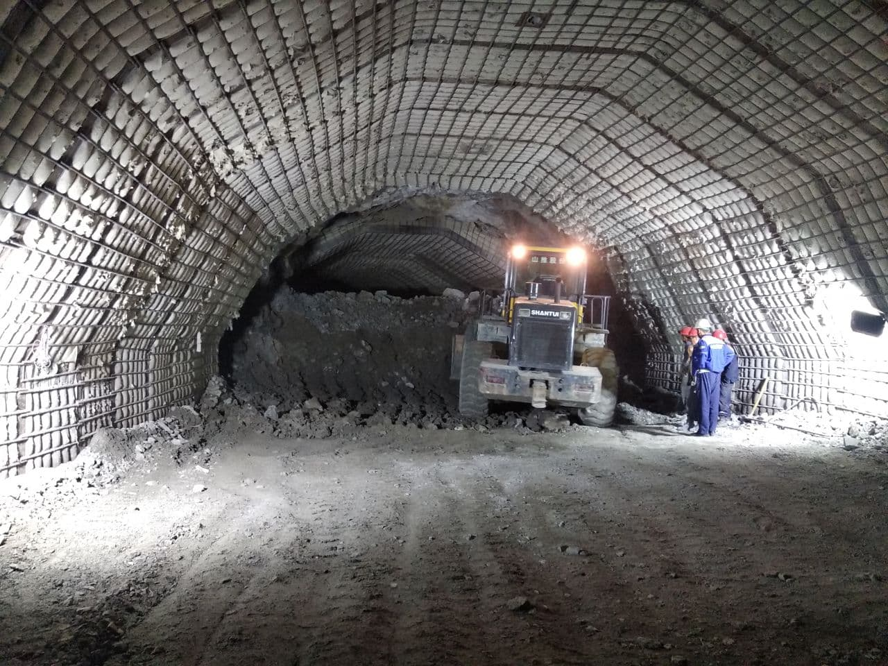
Входной портал «Зарчобская МГЭС»
Проходка строительно-эксплуатационного одосброса на «Нижни-Чаткальская ГЭС»
Входной портал энерговодосбросного тракта СЭВ 2-яруса «Пскемская ГЭС»
Сбойка строительно-эксплуатационного Водосброса на ПК1+74,20

Slide 13
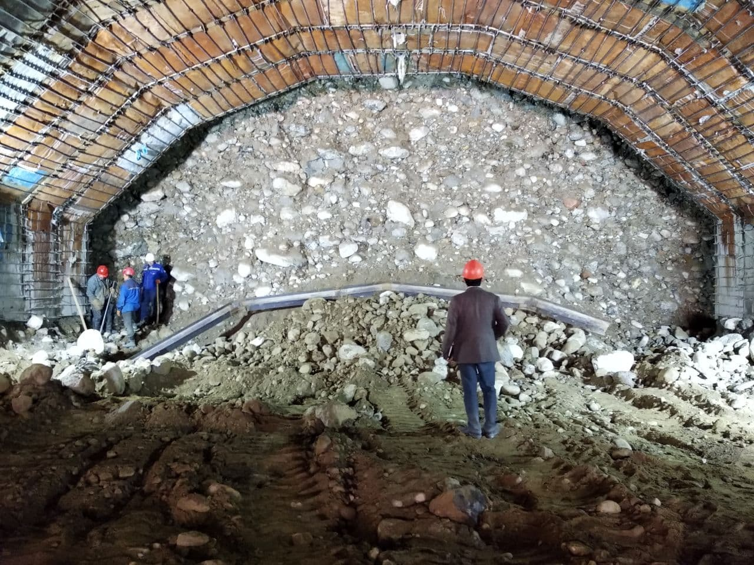
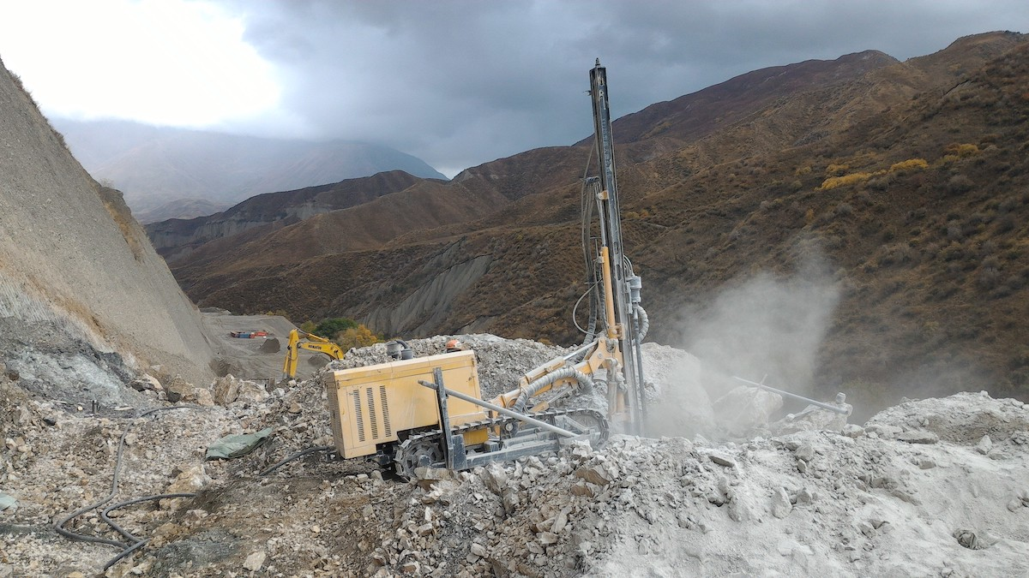
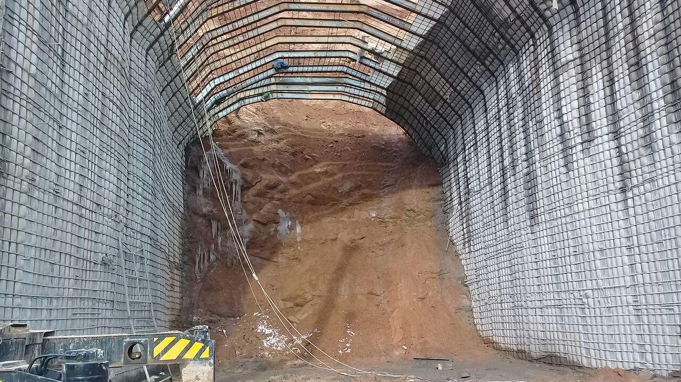
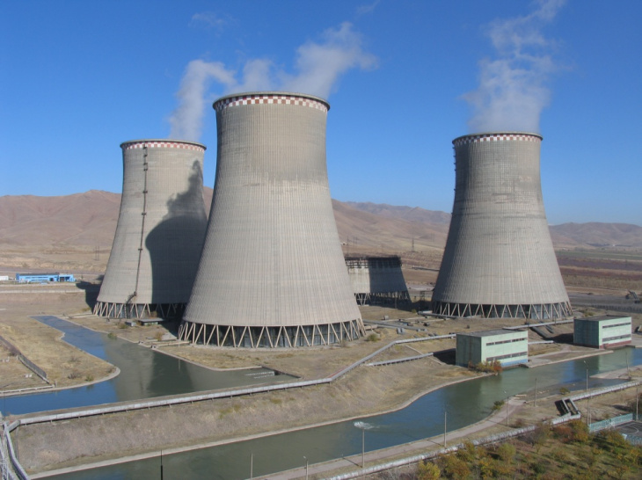
Проходка тоннеля камера затворов «Нижнии-Чаткальской ГЭС»
Бурение на участке автодорога к карьеру камня «Пскемский ГЭС»
Бетонирование входного портала строительно-эксплуатационного водосброса 2 яруса
Градирная на Ного-Ангренском ТЭС

Slide 14
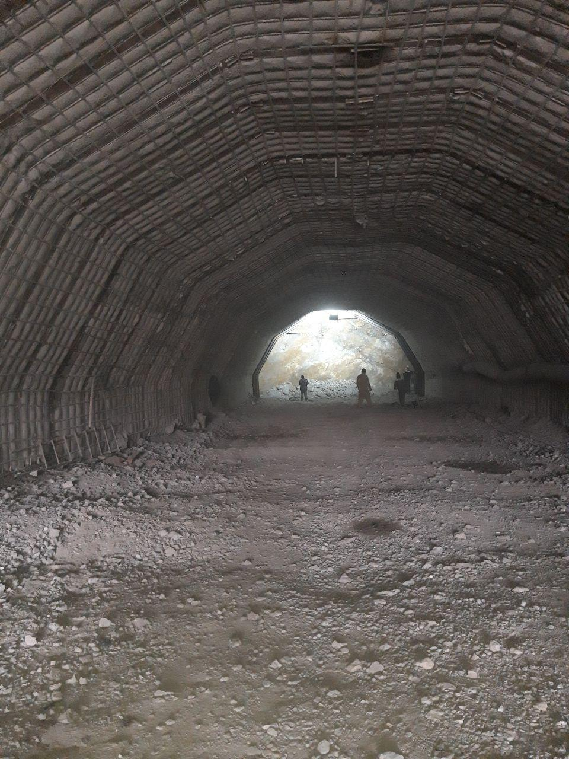
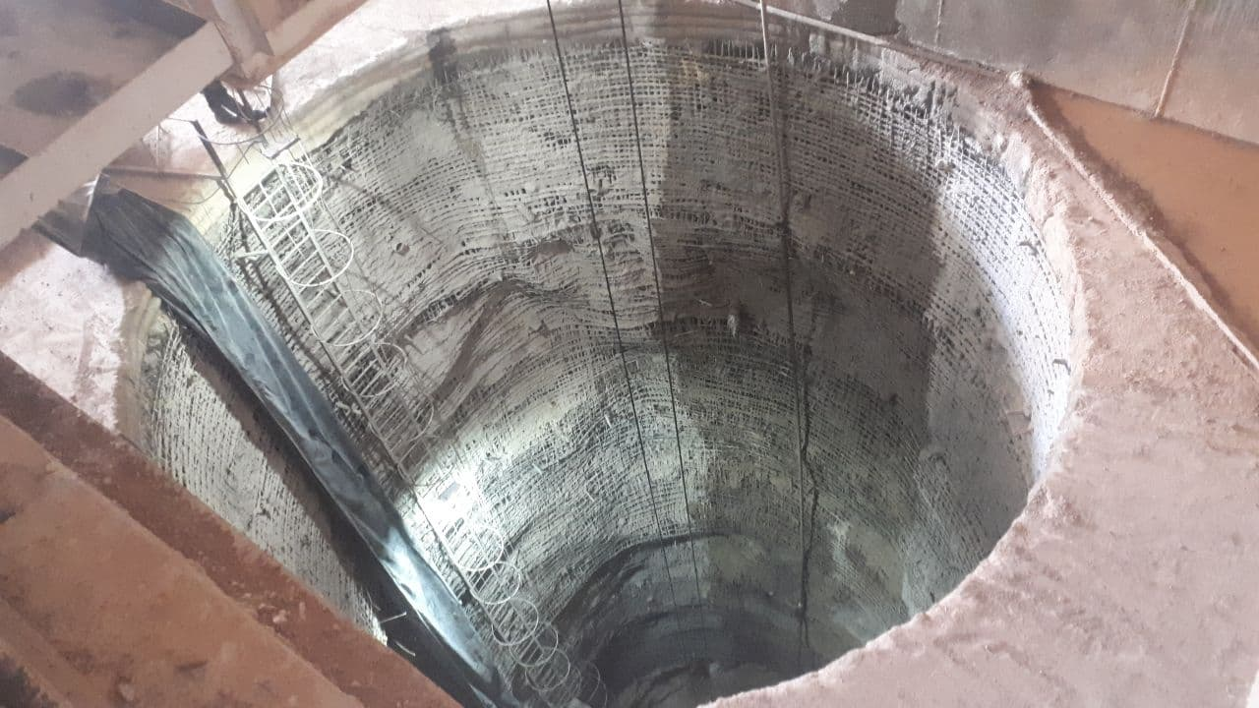
Проходка тоннеля в «Нижнии-Чаткальской ГЭС»
Проходка вертикальной шахти в «Пскескемской ГЭС»

Slide 15
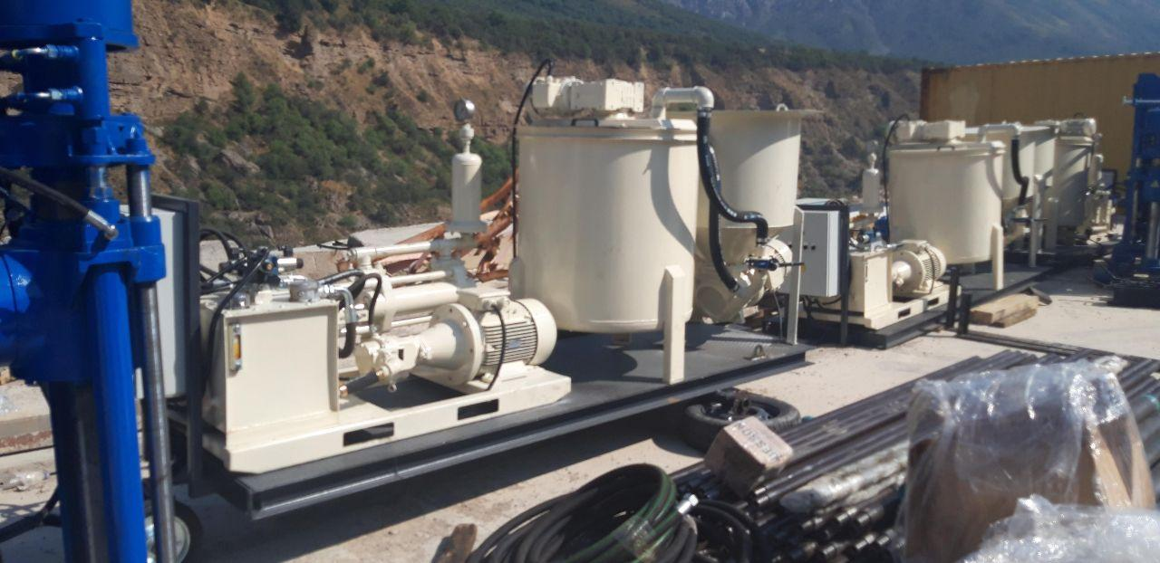
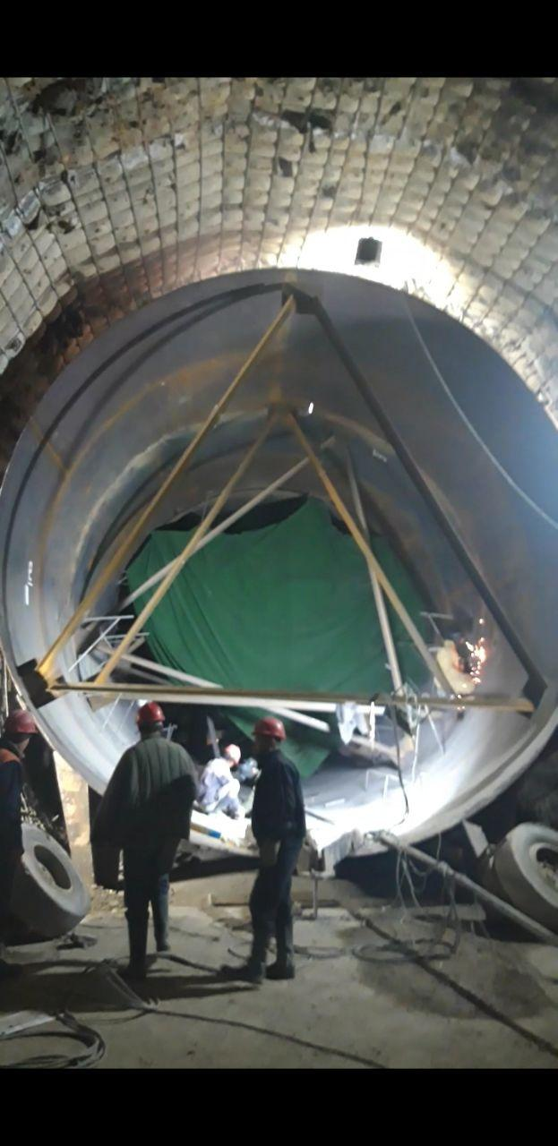
Цементационное оборудование
Монтаж металлической облицовки D=6,5 м

Slide 16
Спасибо за внимание

